Slide 1


Рекомбинантты ДНҚ концепциясы

Slide 2
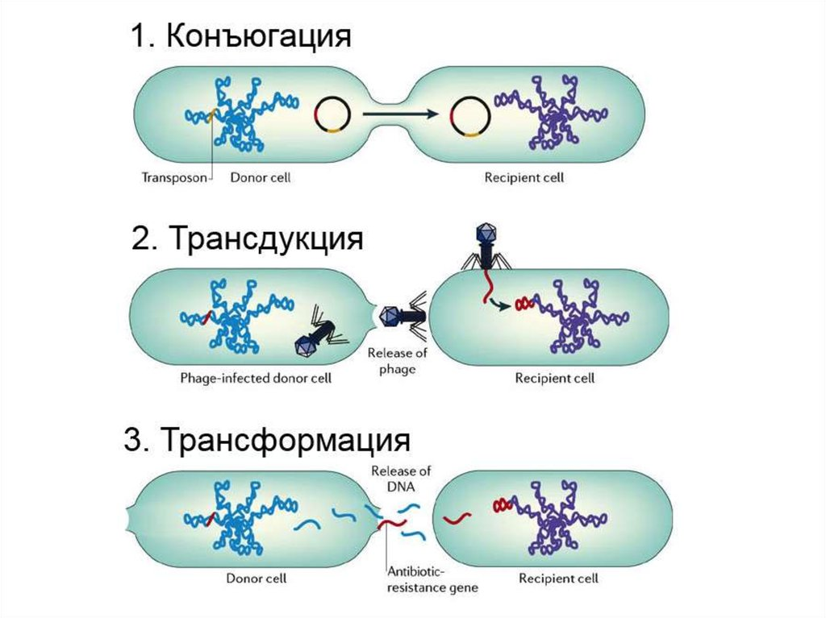
Бактериялар арасында генетикалық материалды беру 3 мүмкін жолмен жүзеге асырылады:
Конъюгация
Трансдукция
Трансформация

Slide 3
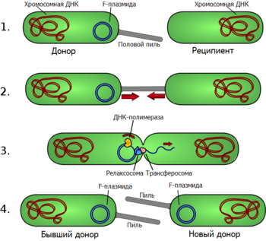
Конъюгация
Гендерді тасымалдау қабілетіне F-факторы (фертильдік фактор) ие микробтар ие. Ол F-оң индивидте плазмид ретінде болады (экстраромосомалық фактор). F-фактордың болуы контакт пилидің түзілуін бақылайды, оның бойында гендер F-оң микробтардан F-теріс микробтарға ауысады. F-фактордың өзі F-теріс микробты F-оң индивидке айналдыра отырып, конъюгациялануы мүмкін.

Slide 4
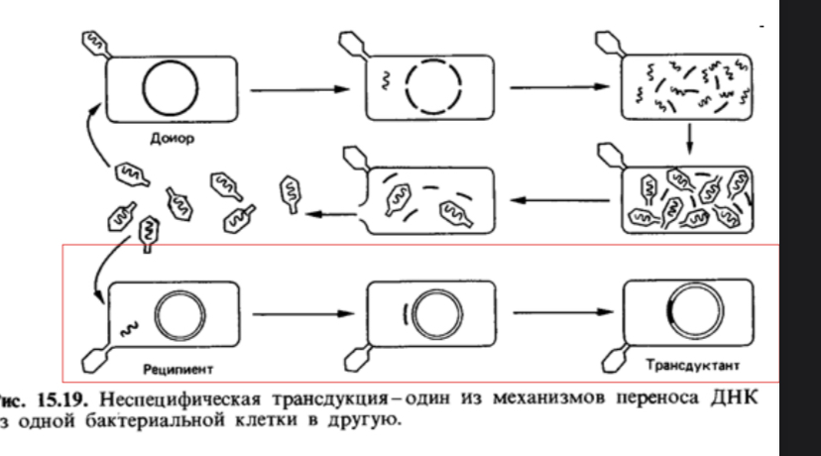
Бактериялардың көбею схемасы

Slide 5
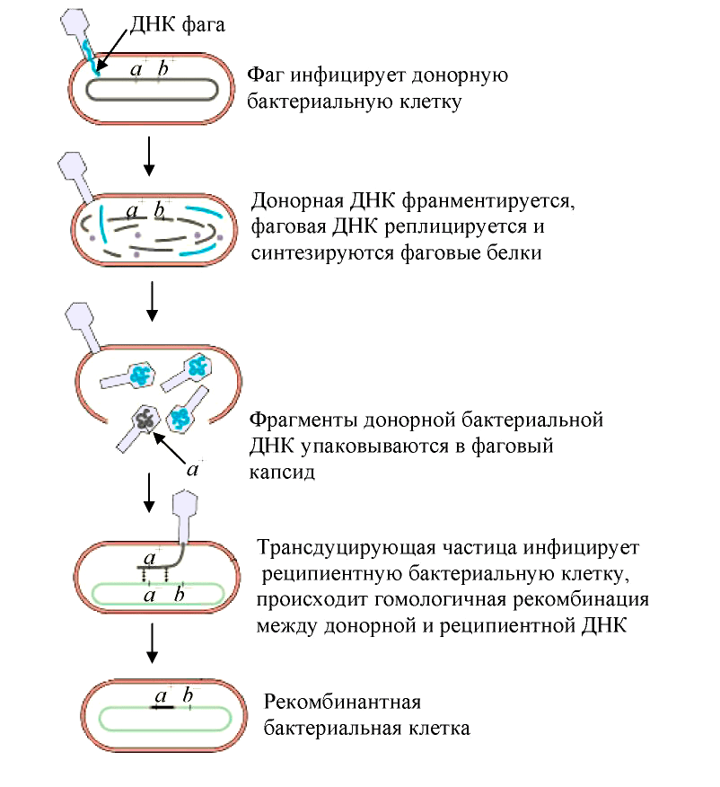
Вирустың бактерия ішінде көбею процесінде донорлық жасушаның бактериялық ДНҚ фрагменті бактериофагтың ДНҚ-мен біріктіріледі. Бактериялық ДНҚ-ның бұл фрагменті фаг бөлшегін басқа қабылдаушы жасушаға өткізеді. Трансдукция көмегімен флагелланың, жаңа ферменттердің түзілуін көбейтуге, уыттылықты, антибиотикке төзімділікті, вируленттілікті және микробтың басқа да қасиеттерін өзгертуге болады.

Slide 6
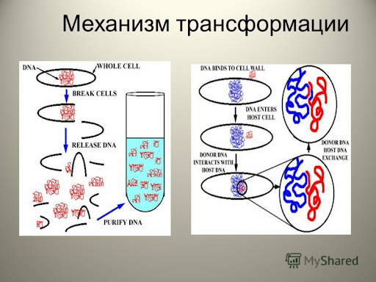
Трансформация - бұл донор жасушасынан оқшауланған ДНҚ-ны қабылдаушы жасушаға беру. Табиғи жағдайда трансформация өздігінен жүреді. Бұл жағдайда жойылған жасушалардың ДНҚ-ны алушы микробтар ұстап алады, осылайша жаңа қасиеттерге ие болады. Бұл пневмококк моделінде дәлелденді. Капсулалары бар және жоқ пневмококктардың екі түрінің арасындағы байланыс осы жасушалардың ұрпақтарында тек капсула формаларының пайда болуына әкелетіні белгілі болды.

Slide 7
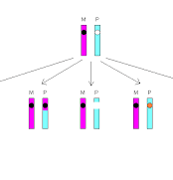
Генетикалық рекомбинация
Генетикалық рекомбинация генетикалық материалды қайта бөлу (ДНҚ) пайда болуына әкелетін гендердің тіркесімі.
Генетикалық рекомбинация — бір торшаны екі түрлі вируспен зақымдағанда болатын будандасу. Генетикалық рекомбинация нәтижесінде аналық вирустарда жоқ мәліметтер жинағы жазылған ұрпақ геном пайда болады.

Slide 8
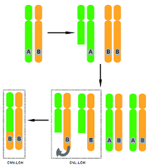
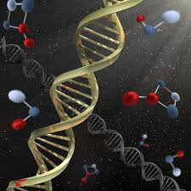
"Рекомбинация" ұғымы үлкен жиынтықты қамтиды табиғаты бойынша әртүрлі құбылыстар. Барлық рекомбинациялық процестер тән ДНҚ молекулалары енетін кезең алмасу жүргізілетін учаскедегі байланыс полинуклеотидті тізбектер. Бұл кезең бізде "синапсис" деп аталады.

Slide 9
Гомологиялық рекомбинацияның биологиялық маңызы
- генетикалық салаға үлкен үлес қосады өзгергіштік (ағзаларға мүмкіндік береді тіршілік ету ортасына бейімделу, оның негізі эволюция
- онтогенетикалық қайта құруды қамтамасыз етеді реттеуге қатысатын генетикалық материалдың гендердің жұмысы (Гендердің белсенділігін реттеу, антигендер ассортиментінің өзгеруі)

Slide 10
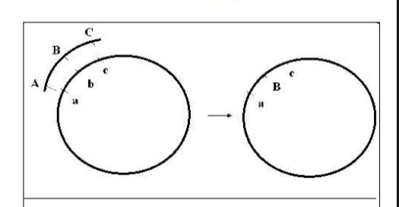
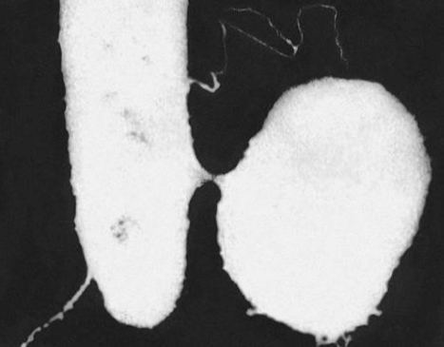
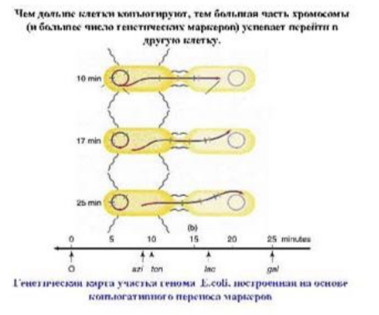
Ішек таяқшасындағы рекомбинация: генетикалық бақылау және молекулалық механизм
Ішек таяқшасындағы конъюгацияның электронды микроскопиялық бейнесі; созылған жасуша - донор, дөңгелек жасуша - реципиент.

Slide 11
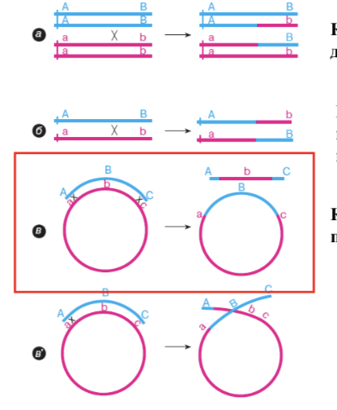
Гомологиялық рекомбинация схемалары
Мейоздың I бөлімінің профазасында өту
Жасушалық циклдің G1 сатысында соматикалық жасушадағы кроссовер
Escherichia coli жасушасындағы кроссовер

Slide 12
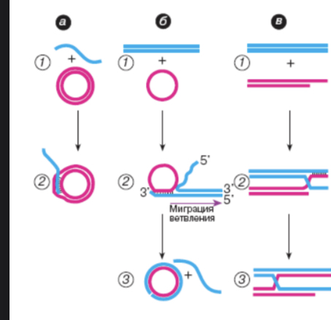
In vitro ішек таяқшасы RecA ақуызы арқылы жүзеге асатын үш рекомбинациялық реакция схемасы
A - D -ілмектің пайда болуы. Дөңгелек екі тізбекті ДНҚ мен гомологты бір тізбекті ДНҚ арасындағы реакция
Б– бір тізбекті дөңгелек ДНҚ мен гомологиялық сызықты дуплекстің арасындағы реакция.
B - гомологты дуплекстер арасындағы реакция, олардың біреуі бір тізбекті ұшы бар.
RecA ақуызының негізгі қызметі-бір тізбекті ДНҚ-ның гомологиялық дуплекспен әрекеттесу.

Slide 13
RecBCD-нуклеаза
-бірліктер recA, recB, recD гендерімен кодталған
- АТФ болған кезде белсенді.
- экзонуклеаза белсенділігі: екі шетінен бір және екі тізбекті ДНҚ гидролиздейді
- геликаза белсенділігі: ДНҚ дуплексін босатады
-учаскеге тән эндонуклеаза ретінде жұмыс істейді: ол бір тізбекті ДНҚ-ны 8-нуклеотидтердің арнайы тізбегі-Чи-сайты (5'-GCTGGTGG-3 ') айналасында бөледі.
- RecA ақуызына субстрат дайындайды

Slide 14
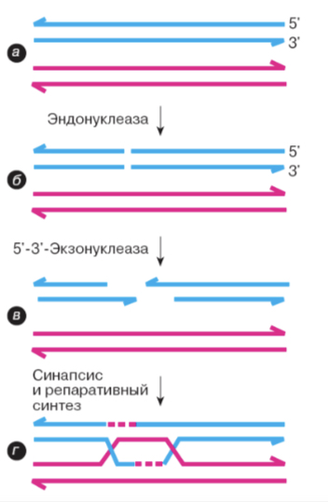
РЕКОМБИНАЦИЯЛЫҚ МОДЕЛЬ ҚОСЫМДЫ-ШТРЕНДІ ДНК БҰЗУЫН ЖӨНДЕУГЕ ТҮСІНДІ
1983 жылы ұсынған Ж.Жостақ
a, b – арнайы эндонуклеаза дуплекстердің бірінің екі тізбегіне де үзіліс енгізеді
в-үзіліс нүктелеріндегі тізбектердің 5'-ұштары реконбиногенді 3'-тізбектерді қалыптастыру үшін экзонуклеазамен гидролизденеді.
d - 3' -тізбектері басқа дуплекске енгізіледі. Жоғалған ДНҚ аймақтарының репаративті синтезі жүреді

Slide 15
Гомологиялық емес рекомбинация
1. Сайт-арнайы рекомбинация
2. Транспозициялар
3. Заңсыз рекомбинация

Slide 16
Сайт-арнайы рекомбинация
ДНҚ-ның белгілі бір тізбегі арасында гомологияның өте қысқа бөліктерінде, әдетте 15-30 жұп нуклеотидтерде болады.
қалыпты фаг ДНҚ-ны бактериялардың хромосомаларына біріктіруді (қосуды) қамтамасыз етеді
бактериялар мен бактериофагтардың хромосомаларында және ашытқы плазмидтерінде ДНҚ-ның жекелеген бөліктерінің инверсиясын қамтамасыз етеді
иммуноглобулиндерді кодтайтын ДНҚ тізбегіндегі қайта құруды қамтамасыз етеді

Slide 17
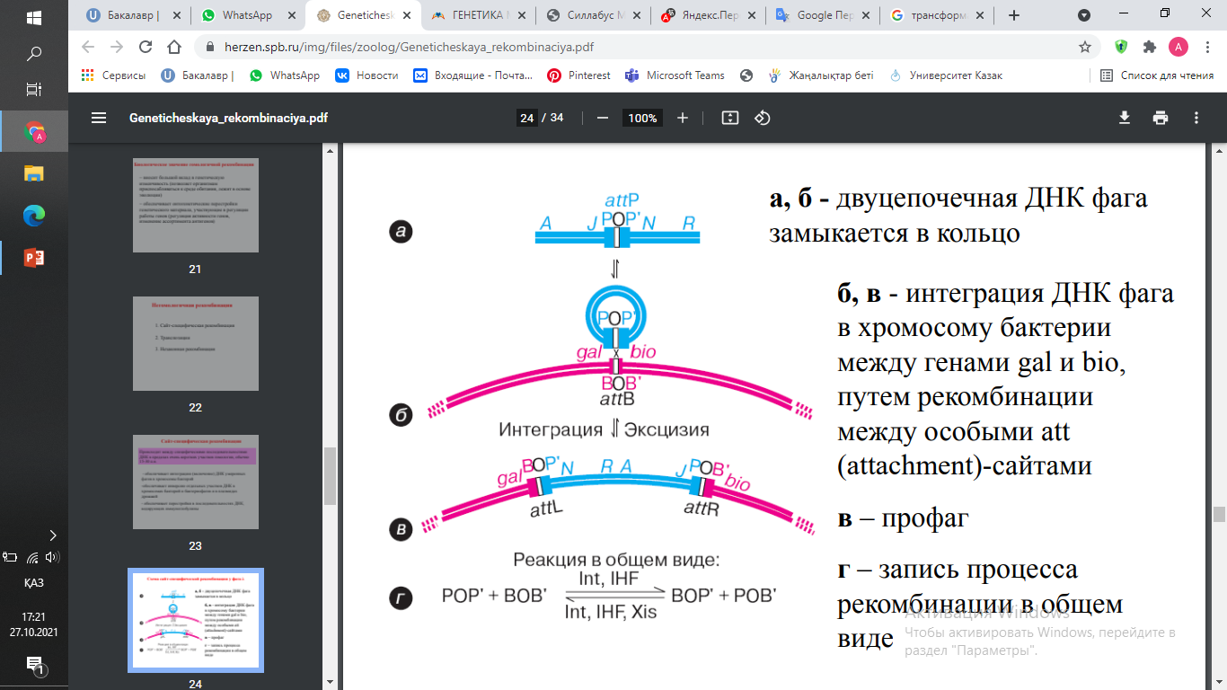
а, б-фагтың қос ішекті ДНҚ сақинаға жабылады
б, в-арнайы at (attachment)-сайттар арасындағы рекомбинация арқылы gal және bio гендері арасындағы бактерия хромосомасына фаг ДНҚ интеграциясы
в-профаг
г-рекомбинация процесін жалпы түрде жазу

Slide 18
Транспозиция
Жылжымалы (мобильді) генетикалық элементтердің қозғалысы негізінде жатыр. Жылжымалы элементтер-бұл ДНҚ молекуласының бір бөлігінен (хромосомалар немесе плазмидтер) екіншісіне немесе сол жасушадағы басқа молекулаға немесе тіпті басқа организмнің жасушаларына ауысуға қабілетті ерекше ДНҚ тізбегі.

Slide 19
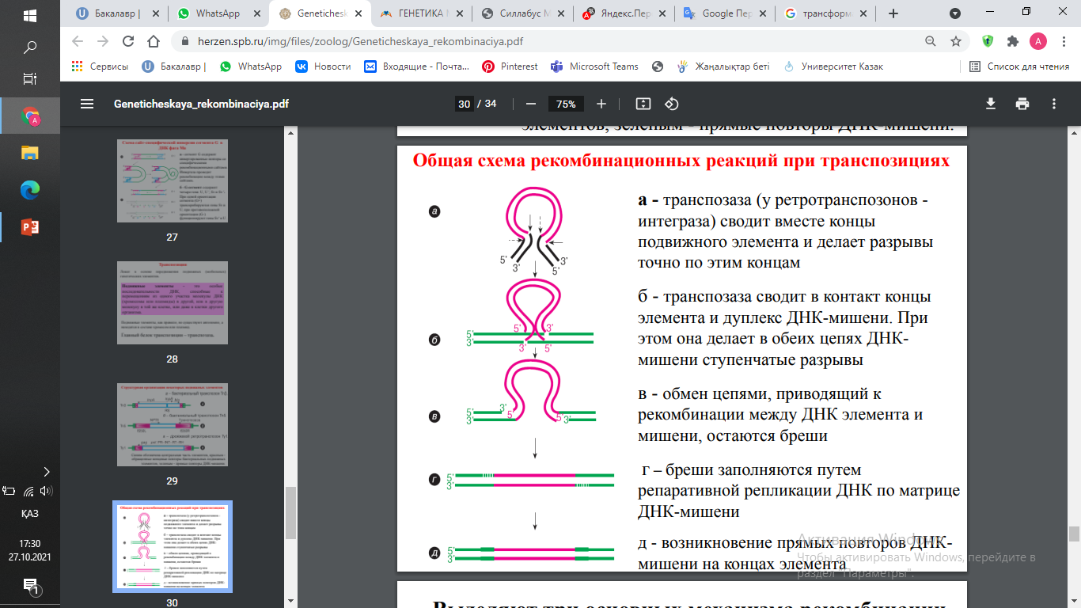
Негізгі смехасы
а-транспозаза (ретротранспозондарда - интеграз) жылжымалы элементтің ұштарын бір-біріне жақындатады және дәл осы ұштарда үзілістер жасайды
б-транспозаза элементтің ұштарын және мақсатты ДНҚ дуплексін байланыстырады. Сонымен қатар, ол ДНҚ-ның екі тізбегінде де сатылы көз жасын жасайды
в-элемент пен нысананың ДНҚ арасындағы рекомбинацияға әкелетін тізбектер алмасуы, олқылықтар қалады
г-бреши мақсатты ДНҚ матрицасы бойынша ДНҚ репликациясы жолымен толтырылады
д-элементтің ұштарында мақсатты ДНҚ-ның тікелей қайталануының пайда болуы

Slide 20
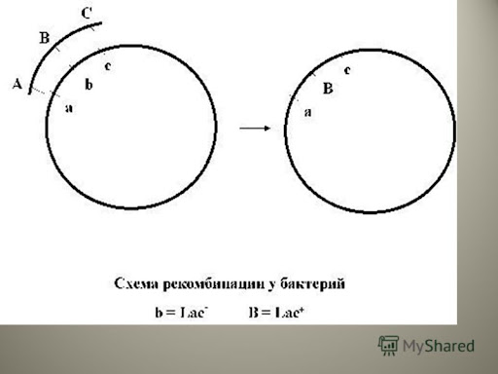
Заңды генетикалық рекомбинация белгілі бір аллельдердің жаңа комбинацияларының пайда болуына әкеледі (бір геннің әртүрлі формалары, бір белгінің-топтың дамуының әртүрлі нұсқаларын анықтайды

Slide 21
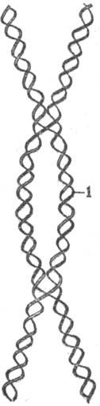
Екі гомологиялық спиральдың жұптасу схемасы (олардың бірі майлы сызықпен, екіншісі қосарланған); 1—гетеродуплекс. ), бірақ гендердің (локустардың) орналасуын өзгертпейді.

Slide 22
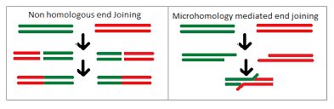
Заңсыз генетикалық рекомбинация айқын жергілікті сипатқа ие. Бұл жағдайда ДНҚ-ның екі спиралын біріктіретін бастапқы тану кезеңімен бүкіл процесс арнайы рекомбинаттарға бағытталған. Фермент ретінде бұл жерде жұптау негіздері қажет емес (тіпті егер бұл орын алса да, бұл процеске негіздердің жұптары көп қатыспайды). Генетикалық рекомбинацияның бұл түріне транспозондарды, плазмидтерді және қалыпты фагтарды бактериялық геномға біріктіру мысал бола алады. Ұқсас механизм эукариоттарда да кездеседі.

Slide 23
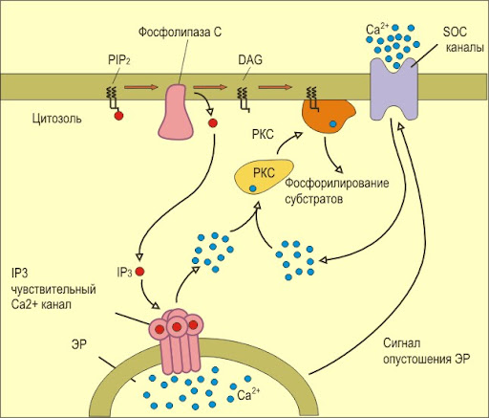
Заңсыз генетикалық рекомбинация кезінде осы процеске қатысатын ДНҚ-ның бір немесе екі спиралінің қысқа нақты нуклеотидтік тізбегі алмастырылады. Осылайша, мұндай генетикалық рекомбинация геномдағы нуклеотидтер тізбегінің таралуын өзгертеді-ДНҚ бөлімдері бір-бірінің қасында үздіксіз ретпен орналаспаған. Мұндай алмасу гетерологиялық ДНҚ бөлімдері генетикалық енгізулердің, жойылулардың, қайталанудың және транслокацияның пайда болуына әкеледі.

Slide 24
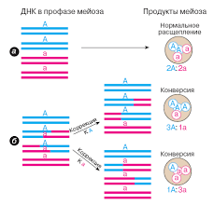
Эукариоттарда әртүрлі генетикалық қозғалыстар бар. Генетикалық рекомбинациямен байланысты элементтер прейм арқылы жүзеге асырылады. Жұптасқан хромосомалар байланысқан кезде мейозда,ал қалыпты жасушалық циклдар кезінде (митоз) жүзеге асады. Заңсыз генетикалық рекомбинация эволюциялық өзгергіштікте маңызды рөл атқарады, өйткені оның арқасында геномның әр түрлі, көбінесе түбегейлі қайта құрылуы жүзеге асырылады, сондықтан қасиеттерге алғышарттар жасалады. Бұл организмнің эволюциясындағы өзгерістер болып табылады.

Slide 25
Қорытынды
Рекомбинация-бұл әртүрлі геномдардың құрамына кіретін екі ДНҚ молекуласының өзара әрекеттесуі. Олар ата-аналық ДНҚ-ның гендерін біріктіретін рекомбинантты ДНҚ түзілуіне әкеледі. Рекомбинация процесіне екі микробтық жасуша қатысады: генетикалық материалды қабылдайтын реципиент және генетикалық материалдың бір бөлігін беретін донор. Рекомбинанттың құрамына негізінен донордың бір немесе бірнеше гендері кіретін реципиент гендері кіреді. Бактериялар арасында генетикалық материалды беру үш мүмкін жолмен жүзеге асырылады: конъюгация, Трансдукция және трансформация.

Slide 26
Қолданылған әдебиеттер
https://www.herzen.spb.ru/img/files/zoolog/Geneticheskaya_rekombinaciya.pdf
https://studme.org/356992/meditsina/genetika_mikroorganizmov
https://ru.wikipedia.org/wiki/%D0%A2%D1%80%D0%B0%D0%BD%D1%81%D1%84%D0%BE%D1%80%D0%BC%D0%B0%D1%86%D0%B8%D1%8F_(%D0%B3%D0%B5%D0%BD%D0%B5%D1%82%D0%B8%D0%BA%D0%B0)#:~:text=%D0%A2%D1%80%D0%B0%D0%BD%D1%81%D1%84%D0%BE%D1%80%D0%BC%D0%B0%CC%81%D1%86%D0%B8%D1%8F%20(%D0%B0%D0%BD%D0%B3%D0%BB.,%D0%B2%20%D0%BD%D0%B5%D1%91%20%D1%87%D0%B5%D1%80%D0%B5%D0%B7%20%D0%BA%D0%BB%D0%B5%D1%82%D0%BE%D1%87%D0%BD%D1%8B%D0%B5%20%D0%BF%D0%BE%D0%BA%D1%80%D0%BE%D0%B2%D1%8B.

